Slide 1
Douban Movie Recommendation
Jiancong Gao, Linyang He

Slide 2
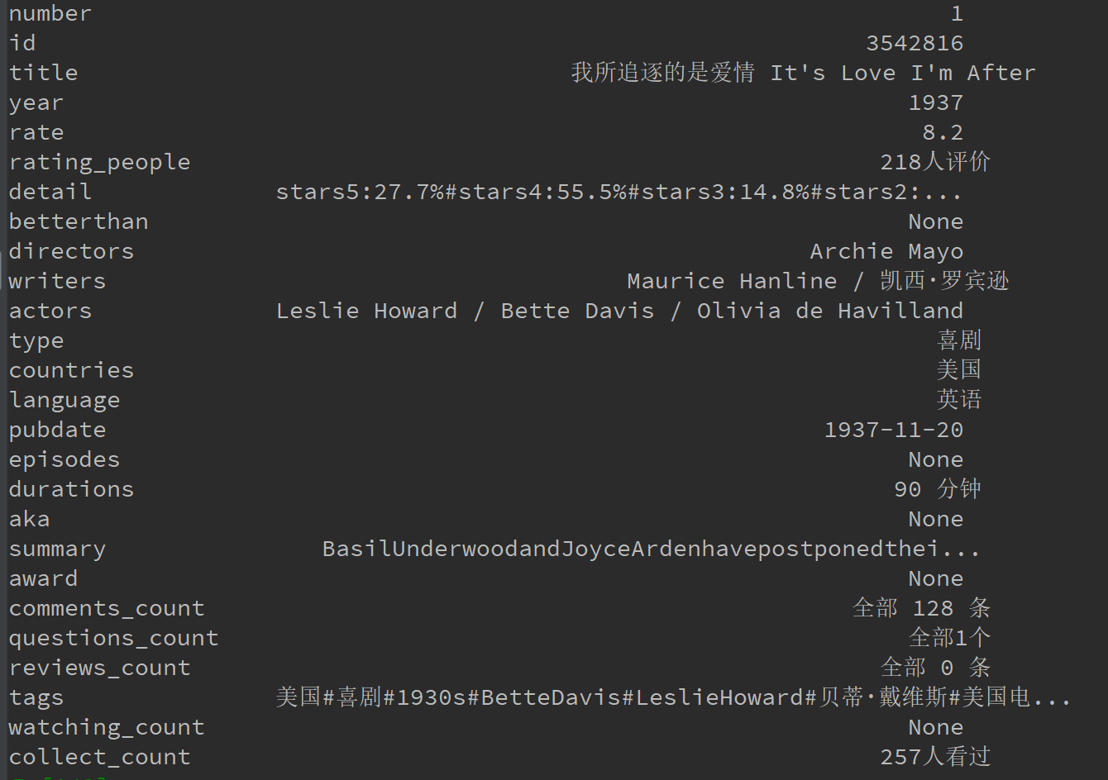
Recommendation Task

Slide 3
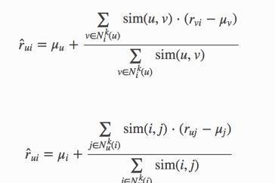
Baseline: Collaborative Filtering
Disadvantage of CF: Cold Start
(completely depends on rating information)

Slide 4
Collaborative Topic Regression
CTR = PMF+LDA

Slide 5
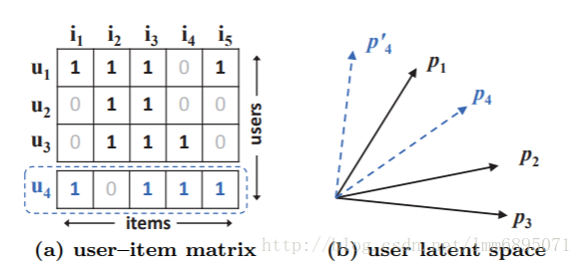

Matrix Factorization
${\hat{r}}_{ij}=u_{i}^{T}v_{j}$
$R=U^{T}V$
缺点：
1. 隐空间解释性差
2. 冷启动问题

Slide 6
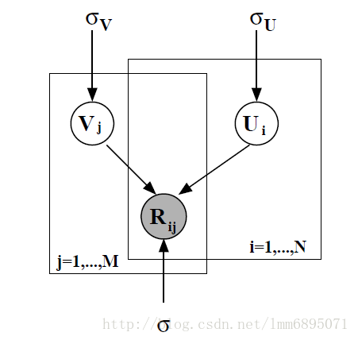
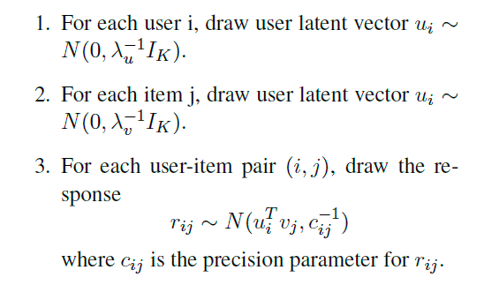
Probabilistic Matrix Factorization

Slide 7
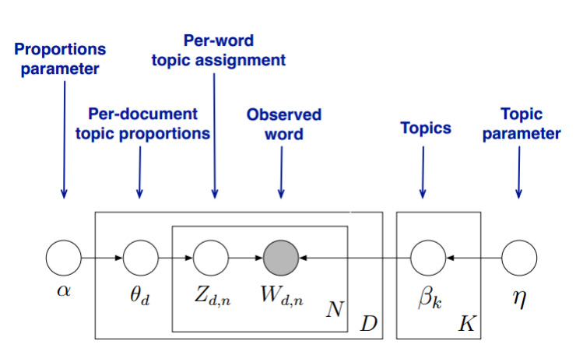
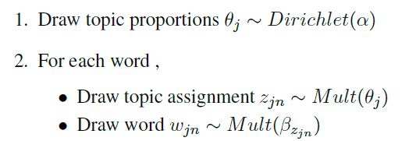
Topic Model: LDA
Latent Dirichlet allocation

Slide 8
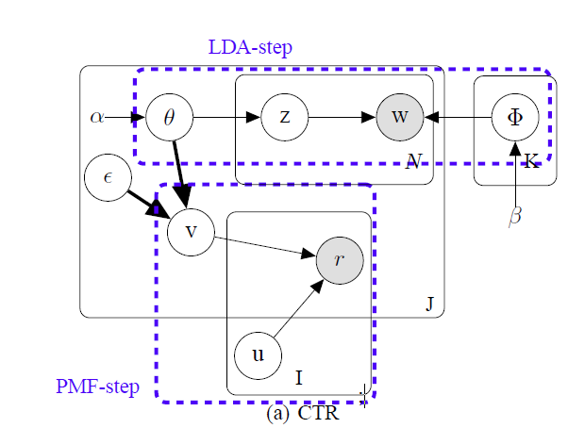
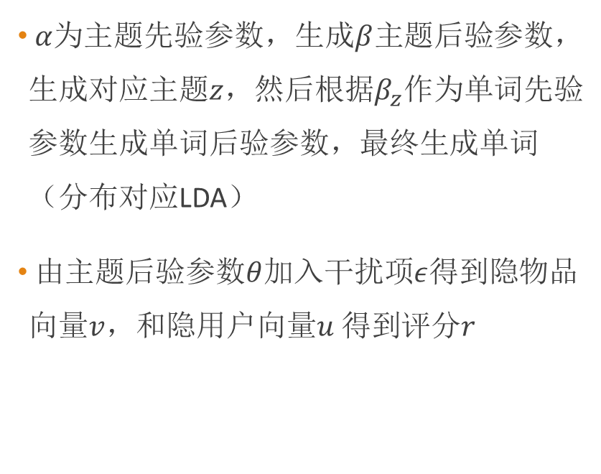
CTR Model
$α$为主题先验参数，生成$β$主题后验参数，生成对应主题$z$，然后根据$β_{z}$作为单词先验参数生成单词后验参数，最终生成单词（分布对应LDA）
由主题后验参数$θ$加入干扰项$ε$得到隐物品向量$v$，和隐用户向量$u$得到评分$r$

Slide 9
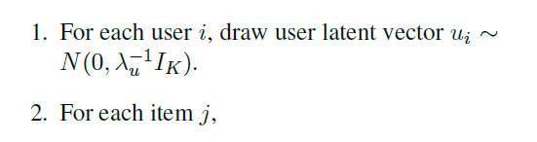
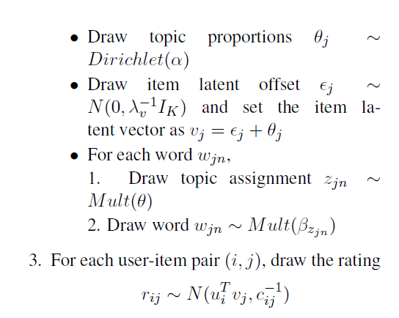
Model

Slide 10
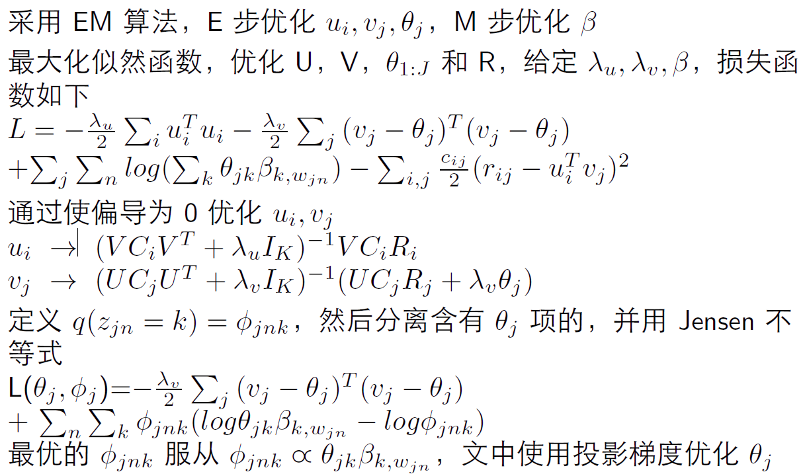
Learning Parameters (EM-algo)

Slide 11
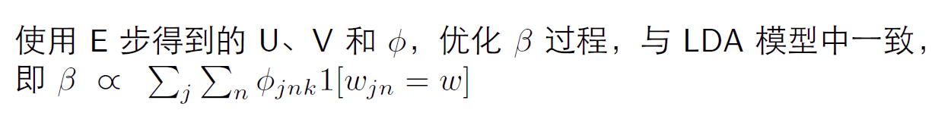
Learning Parameters (EM-algo)

Slide 12
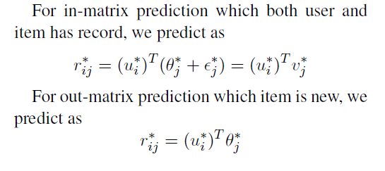
Prediction

Slide 13

Experiment
Small Dataset
Use average rating ${\overline{r}}_{j}$ of movie $j$
$r_{ij}^{′}=r_{ij}−{\overline{r}}_{j}$
Preference = ${\hat{r}}_{ij}^{′}$
Overall Rating = ${\hat{r}}_{ij}^{′}+{\overline{r}}_{j}$

Slide 14
Experiment
all: ’title’, ’directors’, ’year’, ’actors’, ’type’, ’countries’, ’summary’
summary: ’summary’
other: title’, ’directors’, ’year’, ’actors’, ’type’, ’countries’
 | all | summary | other
RMSE | 0.9217 | 0.8790 | 0.8867
MAE | 0.7458 | 0.7279 | 0.7303

Slide 15
Topic1 | '美国', '2016', '爱情', '电影', '喜剧', '日本', '发现', '生活', '一部', '工作’
Topic2 | '美国', '本片', '喜剧', '孩子', '母亲', '女儿', '两人', '之间', '生活', '妻子‘
Topic3 | '发现', '来到', '法国‘, '改编‘, '战争‘, '动作', '两人', '战争', '之中', '配音'
User 0:
Top-topics & Top-movies
Recommendation by preference
神奇动物在哪里 | 0.7475
隐藏人物 | 0.6794
魔发精灵 | 0.6530
雄狮 | 0.6366
西葫芦的生活 | 0.5736
幸运是我 | 0.5597
欢乐好声音 | 0.5509
陆垚知马俐 | 0.5371
情圣 | 0.4957
将来的事 | 0.4665
Recommendation by overall rating
隐藏人物 | 4.9794
伊丽莎白 | 4.8481
西葫芦的生活 | 4.7736
欢乐好声音 | 4.7009
神奇动物在哪里 | 4.6975
西蒙·阿姆斯特尔：麻木 | 4.6974
海边的曼彻斯特 | 4.6922
一个叫欧维的男人决定去死 | 4.6698
控方证人 | 4.6660
新世纪福音战士剧场版：复兴 | 4.6199

Slide 16

Experiment
$λ_{v}$小的时候内容影响小，CTR 贴近CF;
$λ_{v}$大的时候内容影响大，CTR 贴近LDA

Slide 17

Experiment
偏移量$ε_{j}^{T}ε_{j}=\left(v_{j}^{T}−θ_{j}^{T}\right)\left(v_{j}−θ_{j}\right)$越高，说明内容对$v的$影响越小。
很热门的电影，这些大众化电影被不同爱好的人观看
平均每部电影打分率为3.4%
title | rate | # rated
釜山行 | 8.2 | 53.4%
七月与安生 | 7.6 | 32.4%
大鱼海棠 | 6.5 | 21.0%
驴得水 | 8.3 | 34.5%
爱乐之城 | 8.4 | 41.2%
湄公河行动 | 8 | 34.9%
星球大战外传：侠盗一号 | 7.3 | 21.4%
从你的全世界路过 | 5.3 | 18.9%
太空旅客 | 6.9 | 23.1%
摆渡人 | 4 | 21.8%

Slide 18
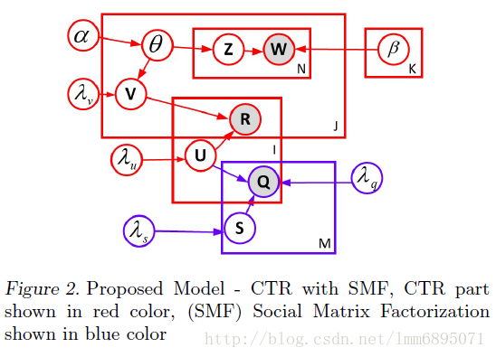
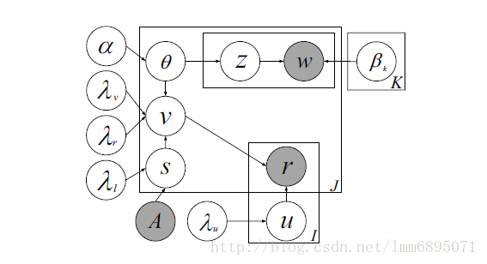
Future work
Social Relation
ICML12－Collaborative Topic Regression with Social Matrix Factorization for Recommendation Systems
IJCAI13－Collaborative Topic Regression with Social Regularization for Tag Recommendation

Slide 19
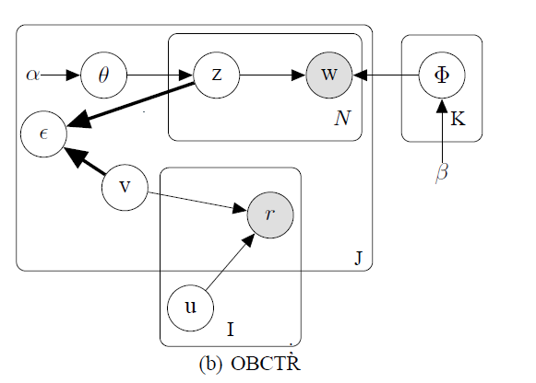
Future work
Online CTR
Online Bayesian Collaborative Topic Regression

